Slide 1
MADDE BAĞIMLILIĞI

Slide 2
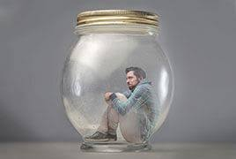
BAĞIMLILIK NEDİR
Ruhsal ve bedensel sağlıklarına ya da sosyal yaşamlarına zarar vermesine karşın, insanların belirli bir takıntılı durumu yinelemeye yönelik engellenemeyen bir istek duymaları ve bunu sürdürmeleri halidir.

Slide 3
BAĞIMLILIK NEDİR
Bir nesneye, kişiye, yada bir varlığa duyulan önlenemez istek; veya bir başka iradenin güdümü altına girme durumu
İnsan mental aktivitesi ile ilişkili patolojik bir davranışı yansıması

Slide 4
BAĞIMLILIK ÇEŞİTLERİ
Alıveriş bağımlılığı
İnternet bağımlılığı
Kumar bağımlılığı
Yeme-içme bağımlılığı
Madde bağımlılığı
…

Slide 5
ALIŞVERİŞ BAĞIMLILIĞI

Slide 6
İNTERNET BAĞIMLILIĞI

Slide 7
KUMAR BAĞIMLILIĞI

Slide 8
YEME-İÇME BAĞIMLILIĞI

Slide 9
MADEE BAĞIMLILIĞI

Slide 10
MADDE NEDİR
Madde sözcüğü, tıbbi amaçlar dışında kullanılan ilaçları ve birçok kimyasal içeriği tanımlamak için kullanılmaktadır.

Slide 11
UYUŞTURUCU MADDE NEDİR
Uyuşturucu madde, belirli dozlarda alındığı zaman, kişinin sinir sistemi üzerinde etkide bulunarak:
Akli, fiziki ve psikolojik dengesini bozan
Birey ve toplum için ekonomik ve sosyal problemler ortaya çıkaran
Alışkanlık ve bağımlılık yapan
Kanunların, kullanılmasını, bulundurulmasını ve satışını yasakladığı narkotik ve psikotrop sözcükleriyle tanımlanan maddelere denmektedir.

Slide 12
MADDE BAĞIMLILIĞI
Madde bağımlılığı, ilaç niteliğine sahip bir maddenin beyni etkilemesinden kaynaklanan, maddenin keyif verici etkilerini duyumsamak veya yokluğundan kaynaklanan huzursuzluktan sakınmak için, devamlı veya periyodik olarak madde alma arzusu ve bazı davranış bozukluklarıyla karakterize bir beyin hastalığı olarak tanımlanabilir

Slide 13
MADDE BAĞIMLILIĞI
Madde bağımlılığı aynı şizofreni, depresyon, epilepsi, Parkinson veya Alzheimer hastalığı gibi beynin işlevsel bozukluğu çerçevesinde ele alınması ve değerlendirilmesi gereken bir beyin hastalığıdır.

Slide 14
UYUŞTURUCU BAĞIMLILIĞI MADDE BAĞIMLILIĞI
Halk arasında ve basın-yayın organlarında, hatta bazı bilimsel yayın ve kitaplarda madde bağımlılığı yerine “uyuşturucu bağımlılığı” terimi kullanılmaktadır. Bu terimi kullanmak iki bakımdan sakıncalıdır:

Slide 15
UYUŞTURUCU BAĞIMLILIĞI MADDE BAĞIMLILIĞI
Birincisi, bağımlılık yapan maddeler, özellikle ilk denendikleri dönemde, doza bağımlı olarak, uyuşturucu değil uyarıcı etkilere sahiptir. Santral sinir sistemini uyuşturan etkileri yüksek dozlarda ortaya çıkar. Dolayısı ile aslında başlangıçta uyuşturucu değil de uyarıcı (öforizan) etkileri nedeni ile kötüye kullanılan ürünleri uyarıcı yerine uyuşturucu olarak tanımlamak bilimsel olarak yanlış bir yaklaşımdır.

Slide 16
UYUŞTURUCU BAĞIMLILIĞI MADDE BAĞIMLILIĞI
İkincisi, “uyuşturucu bağımlılığı” terimi kokain ve amfetamin gibi uyarıcı maddelerin bağımlılık yapmayacağı izlenimini vermekte ve bu durum uyarıcıları deneme kararsızlığı içindeki gençleri yanıltmak için kullanılmaktadır.

Slide 17
UYUŞTURUCU BAĞIMLILIĞI MADDE BAĞIMLILIĞI
Bu yanlış yaklaşım Avrupa İlaç Bağımlılığı İzleme Merkezi’nin 2005 yılı raporuna da yansıyan gençler arasında ekstazi başta olmak üzere stimülan kullanımındaki artışa önemli bir katkı sağlamaktadır. Sonuç olarak hem bilimsel terminolojiyi doğru kullanmak hem de gençleri korumak adına :
uyuşturucu bağımlılığı “madde kötüye kullanımı” veya “madde bağımlılığı”
“uyuşturucu maddeler” “bağımlılık yapan maddeler”

Slide 18
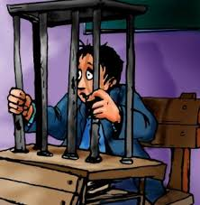
MADDE BAĞIMLILIĞI ÖLÇÜTLERİ

Slide 19
MADDEYİ KÖTÜYE KULLANAN KİŞİLER
DSM IV’e göre aşağıda sıralanan belirtilerin en az bir tanesini 12 aylık bir süreç içinde yineleyerek sergileyen kişinin bu maddeyi kötüye kullandığı kabul edilebilir:
Madde temini için uğraş yüzünden önemli sosyal ve sorumluluk gerektiren aktivitelerden vazgeçmek veya bunları oldukça azaltmak.
Fiziksel bir zarar görme veya başka birine zarar verme riskine rağmen madde almak.
Maddenin kullanılması veya taşınmasına bağlı bazı yasal problemler yaşamak.

Slide 20
Madde bağımlısı olan bir kişi de benzer davranışları sergilemekle beraber bu ölçütler bir kişinin mutlaka bağımlı olduğuna işaret etmez. Çünkü:
Her madde kötüye kullanan bağımlı olmayabilir; ama her madde bağımlısı mutlaka maddeyi kötüye kullanmaktadır.

Slide 21
MADD BAĞIMLISI OLAN KİŞİLER
DSM IV’e göre aşağıda sıralanan belirtilerin tamamını veya bazılarını en az bir yıllık bir süreçte yineleyerek sergileyen bir kişi “madde bağımlısı” kabul edilebilir:
1) Maddenin keyif verici etkisini duyumsayabilmek için dozun belirgin bir şekilde arttırılması veya aynı dozun yinelenerek alınması sırasında başlangıçtaki keyif verici etkinin duyumsanamaması (yani madde etkilerine “tolerans” gelişmesi).
2) Maddeyi alış sıklığının ve alınan madde miktarın abartılı ölçüde artması.
3) Madde alınmadığı zaman yoksunluk krizinin ortaya çıkması ve krizin madde alımı ile birlikte hafiflemesi veya tamamen kaybolması.

Slide 22
MADD BAĞIMLISI OLAN KİŞİLER
4) Madde kullanımını kontrol etmeye veya tamamen bırakmaya yönelik başarısız girişimlerin olması.
5) Kişinin zamanını büyük ölçüde madde bulmaya ve stoklamaya yönelik faaliyetlere harcanması.
6) Madde kullanımına bağlı olarak sosyal ve iş aktivitelerinin giderek azalması.
7) Kullanılan maddeye bağlı olarak fiziksel ve psikolojik arazların ortaya çıkması ve bunların kullanılan maddeden kaynaklandığını bile bile madde kullanımının sürdürülmesi.

Slide 23
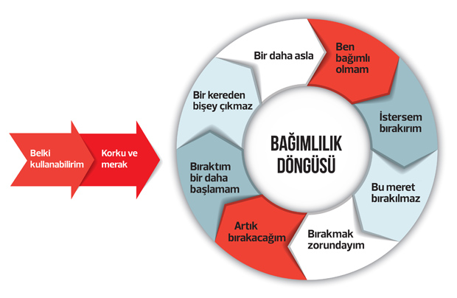
BAĞIMLILIK DÖNGÜSÜ

Slide 24
BAĞIMLILIK SÜRECİ NASIL İLERLER?
Yeniden bağımlılığa dönüş
Sosyal çevre ve akran baskısı
Merak ve ilk deneme
Alışma ve bağımlı olmaya doğru ilerleme
Bağımlılığa teslim olma
Tedavi süreci

Slide 25
BAĞIMLI OLAN KİŞİNİN…
Kendine güveni azalır
Kendini kontrolü zayıflar
İnsani prensipleri ve değerleri yok olmaya başlar
İdealleri ve geleceği ile ilgili ümitleri yıkılır
Kullandığı maddeler vücudun savunma mekanizmasını yok edip bağışıklık sistemini zayıflatır.
AİDS, frengi, verem, Hepatit B, Hepatit C ve kanser gibi birçok ölümcül hastalığa kapılma riski artar.

Slide 26
BAĞIMLI OLAN KİŞİDE GÖRÜNEN DEĞİŞİKLİKLER
Kişisel görünüm
Sağlıkla ilgili gözlenebilecek durumlar
Kişisel alışkanlıklar ya da eylemler
Davranışsal durumla ilgili gözlenebilecek değişimler
Okulla ilgili gözlenebilecek durumlar
Ev yaşamı ve sosyal çevresi ile ilgili durumlar

Slide 27
teşekkürler

